Slide 1


Разработка системы хранения ипотечных ценных бумаг на базе технологии блокчейн
Казань 2017

Slide 2


Tokenization
Gas price
6 минут
Наше решение
Securitization
$ 2-5 000 000
6 месяцев

Slide 3
Токенизатор
Акции
Акции
КАПИТАЛ
Токенизация
Токены
Токены
Смарт-Ипотечная ценная бумага
Ипотека
Оцифровка
Крипта
Крипта
Эскроу

Slide 4

MULTISIG
Смарт - ипотечная ценная бумага
Кредитор
Залогодатель
1
2
3
4*
Заемщик
Залогодержатель
Регистратор
Депозитарий
*Каждый участник проходит KYC
https://github.com/BankEx/Blockchain-Hackathon-Kazan

Slide 5
А ЗАЧЕМ БЛОКЧЕЙН?
1.
2.
3.
Прозрачность для всех участников сделок
Неизменяемый реестр
Надежное хранилище данных

Slide 6
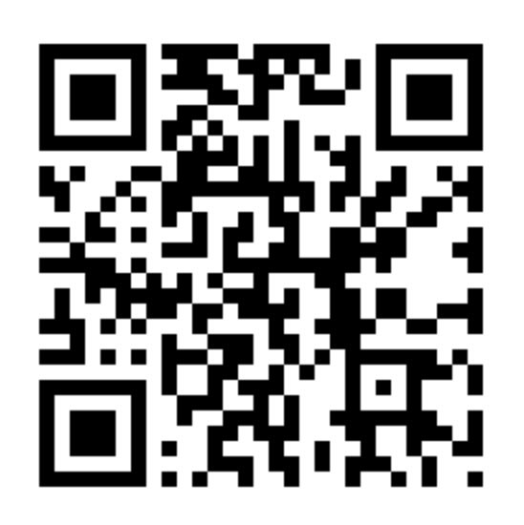
Попробуй наше демо
https://hackathon.bankexlab.com/home

